Slide 1


Σκêπη:
Σύστημα Κινητού Εντοπισμού Προβλημάτων σε Ηλικιωμένους
Διάγραμμα διασύνδεσης των εξαρτημάτων
Γυμνάσιο Αντιρρίου
Ομάδα εργασίας: eKids-4-@ll!
Απρίλιος 2019

Slide 2
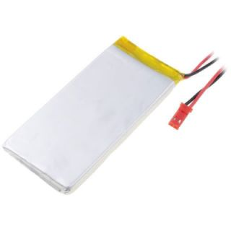
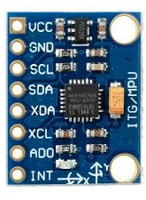
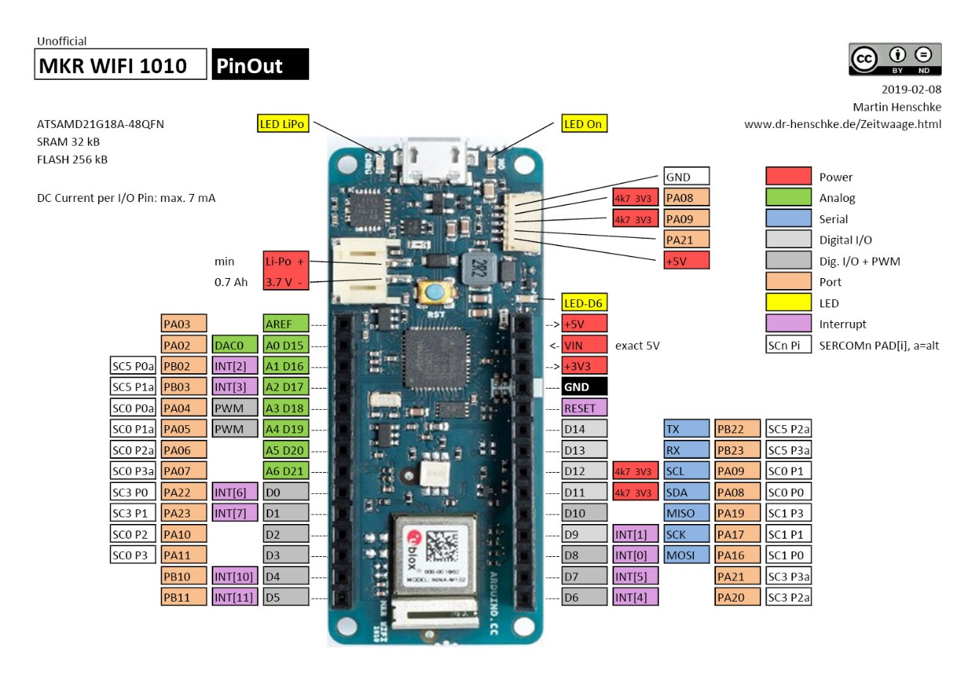
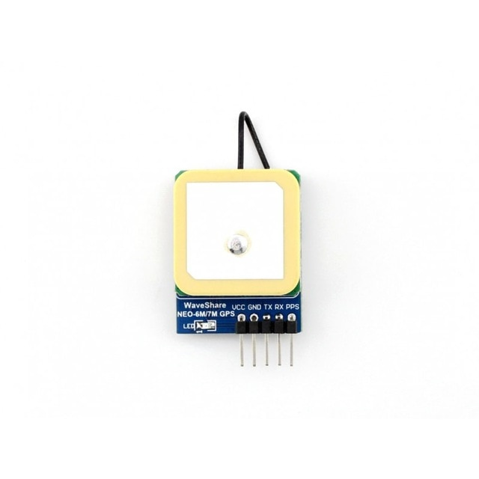
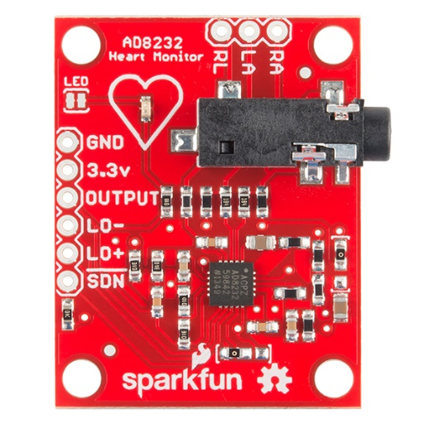
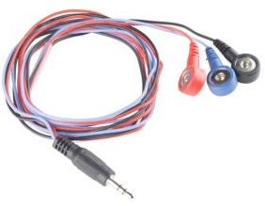
Li-Pο battery, 3.7v 2600mAh

